Slide 1
Ssugle
SSUTube
숭실대인을 위한
실시간 UCC 스트리밍 서버
계희준 강지현
박성진 이상덕
Notes:
숭실대학우 -> 숭실대인으로 변경
교수님이 멀티스레드 빼라 했었던거 같은데 기억이안남4
안녕하세요 1조 발표를 맡은 계희준입니다.
저희는 숭실대생을 위한 실시간 ucc 스트리밍 서버인 ssutube를 개발하였습니다.

Slide 2








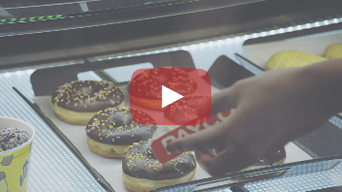




CONTENTS
Contents
SSUTube 소개 및 개요
01
02
03
요구사항
시스템 구성
SSUTube 소개
요구사항
시스템 구성
Message Protocol
위험요소 및 해결방안
데모영상
04
05
06
Message Protocol
위험요소 및 해결방안
데모영상
TEAM PROFILE
계희준
강지현
박성진
이상덕
Notes:
발표순서는 ssutube소개, 요구사항, 시스템 구성 메시지 프로토콜 위험요소및 해결방안 , 데모영상, 마지막으로 자체평가순으로 진행하겠습니다.

Slide 3



SSUTube 소개 및 개요
SSUTube 소개 및 개요
배경 및 당위성
요구사항
시스템 구성
Message Protocol
위험요소 및 해결방안
데모영상
배경 및 당위성
기존 텍스트 위주의 홍보 방식의 한계 : 영상 자료에 비해 직관적이지 못함.
외부 어플리케이션에 편향된 이용 및 교내 어플리케이션 이용 저조
⇒ 숭실대인들을 위한 영상 공유 서비스(SSUTube)를 제공함으로써 학생들을 위한 새로운 홍보의 장 마련
TEAM PROFILE
계희준
강지현
박성진
이상덕
Notes:
에브리타임, 슈팅 모두 숭실대 학우가 많이 사용하는 커뮤니케이션 어플입니다.
하지만 영상 데이터를 이용한 정보공유가 어렵다는 한계점이 있었습니다.
이에 착안하여 숭실대생만의 영상 공유 서비스인 ssu_tube를 개발하였습니다.

Slide 4



SSUTube 소개 및 개요
SSUTube 소개 및 개요
SSUTube 소개
요구사항
+
시스템 구성
Message Protocol
위험요소 및 해결방안
=
데모영상
TEAM PROFILE
SSUTube 프로젝트란 ?
TCP 프로토콜을 이용한 멀티 쓰레드 기반 동영상 스트리밍 서비스로, 숭실대인이라면 누구나 가입 후 이용할 수 있는 회원제 영상 공유 프로그램이다.
계희준
강지현
박성진
이상덕
Notes:
Ssutube는 유튜브에서 사용하던 영상 데이터 송수신 방식인 progressive download 방식을 이용하여 영상 게이서를 송수신합니다.
Progressive download는 동영상 데이터를 수신받으면서 받은 데이터를 재생하는 스트리밍 기법입니다.
이를 구현하기 위해서 데이터의 순서를 보장하는 TCP 프로코콜을 사용하여 구현하였습니다.

Slide 5
요구사항
SSUTube 소개 및 개요
요구사항
요구사항
서버 요구사항
클라이언트 요구사항
DB 요구사항
서버
클라이언트로부터 회원 정보 등록 요청 수신 클라이언트로부터 회원 정보 수신
클라이언트로부터 영상 목록 요청(전체) 수신
클라이언트로부터 영상 목록 요청(검색) 수신
클라이언트로부터 영상 업로드 요청 수신
클라이언트로부터 영상 시청 요청 수신
시스템 구성
Message Protocol
위험요소 및 해결방안
데모영상
TEAM PROFILE
계희준
강지현
박성진
이상덕

Slide 6
요구사항
SSUTube 소개 및 개요
요구사항
요구사항
서버 요구사항
클라이언트 요구사항
DB 요구사항
클라이언트
회원정보 등록 요청
로그인 요청
영상 목록 요청
영상 검색 요청 영상 업로드 요청
영상 시청
시스템 구성
Message Protocol
위험요소 및 해결방안
데모영상
TEAM PROFILE
계희준
강지현
박성진
이상덕

Slide 7
요구사항
SSUTube 소개 및 개요
요구사항
요구사항
서버 요구사항
클라이언트 요구사항
DB 요구사항
DB
회원 정보 저장
영상 정보 저장
시스템 구성
Message Protocol
위험요소 및 해결방안
데모영상
TEAM PROFILE
계희준
강지현
박성진
이상덕

Slide 8
시스템 구성
SSUTube 소개 및 개요
사례분석 및 요구사항
시스템 구성
시스템 구성
시스템 구성
시스템 구성도
Client (클라이언트)
클라이언트에서는 서버에게 동영상 데이터 요청
클라이언트는 VLCj 프레임워크를 이용해 실시간으로 다운받은 영상 데이터 재생
클라이언트는 동영상 업로드 및 회원가입, 로그인 기능을 요청
Server (서버)
서버에서는 여러 클라이언트의 요청을 동시에 처리
서버는 회원 관리(로그인, 회원가입) 와 동영상 관리(영상 데이터 송수신) 기능을 제공
DB (데이터베이스)
회원 정보와 영상 데이터 정보를 DB에 저장
Message Protocol
위험요소 및 해결방안
데모영상
TEAM PROFILE
계희준
강지현
박성진
이상덕
Notes:
클라이언트는 서버에서 동영상을 전송 받으면서 피처 프레임워크를 이용하여 영상 데이터를 재생합니다.
서버에서는 여러 클라이언트의 요청을 처리하기 위해 멀티스레드 서버를 사용합니다.
또한 회원관리, 동영상 관리를 나누어 두개의 프로세스로 서버를 운영합니다.

Slide 9
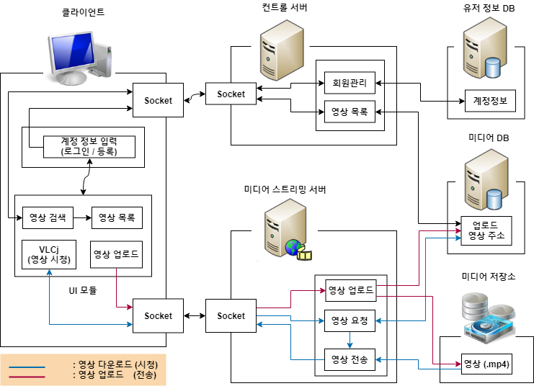
시스템 구성
SSUTube 소개 및 개요
요구사항
시스템 구성
시스템 구성도
시스템 구성
시스템 구성도
Message Protocol
위험요소 및 해결방안
데모영상
TEAM PROFILE
계희준
강지현
박성진
이상덕
Notes:
참고 : https://blog.twitch.tv/twitch-engineering-an-introduction-and-overview-a23917b71a25

Slide 10

Message Protocol
client (User)
SSUTube 소개 및 개요
요구사항
시스템 구성
Message Protocol
21 bytes
User
Media
Server
Log-in
1
ID (10 bytes)
PW (10 bytes)
위험요소 및 해결방안
데모영상
29 bytes
Sign-up
2
ID (10 bytes)
PW (10 bytes)
Name (8 bytes)
TEAM PROFILE
계희준
List-up
3
강지현
박성진
이상덕
Notes:
중요 (설명)
* 추가함

Slide 11
Message Protocol
client (User)
SSUTube 소개 및 개요
요구사항
시스템 구성
Message Protocol
Search by ID
6
1
ID (10 bytes)
User
Media
Server
62 bytes
위험요소 및 해결방안
데모영상
Search by title
6
2
Title (60 bytes)
TEAM PROFILE
계희준
강지현
박성진
이상덕
Notes:
TO DO : Server에서 Client에 보낼 메시지 프로토콜 정해야 함.
Size 8 ? 4?

Slide 12
Message Protocol
Server (User Control)
SSUTube 소개 및 개요
요구사항
시스템 구성
10 bytes
Message Protocol
Log-in Success
1
1
name (8 bytes)
User
Media
Server
Log-in Failure
1
2
위험요소 및 해결방안
데모영상
Sign-up Success
2
1
Sign-up Failure
2
2
6 bytes
TEAM PROFILE
3
1
Count
(4 bytes)
계희준
List-Count
88 bytes
강지현
박성진
3
2
Key(4 bytes)
Title (60 bytes)
id (10 bytes)
size (8 bytes)
views (4 bytes)
List-up
이상덕
Notes:
TO DO : Server에서 Client에 보낼 메시지 프로토콜 정해야 함.
Size 8 ? 4?

Slide 13
Message Protocol
client (Media)
SSUTube 소개 및 개요
요구사항
시스템 구성
75 bytes
Message Protocol
User
Media
Server
Upload-Info
4
Title ( 60 bytes)
Size
(4 bytes)
ID (10 bytes)
위험요소 및 해결방안
Upload-data
Video data (1024 bytes)
데모영상
Play
5
key (4 bytes)
TEAM PROFILE
계희준
강지현
박성진
이상덕

Slide 14
Message Protocol
SSUTube 소개 및 개요
Server (Streaming)
요구사항
시스템 구성
Message Protocol
4 bytes
User
Media
Server
Video play
Size (4bytes)
위험요소 및 해결방안
데모영상
1024 bytes
Video send
Video Data (1024 bytes)
TEAM PROFILE
계희준
강지현
박성진
이상덕
Notes:
TO DO : Server에서 Client에 보낼 메시지 프로토콜 정해야 함.

Slide 15
위험요소 및 해결방안
SSUTube 소개 및 개요
요구사항
시스템 구성 및 주요 모듈
위험 요소
해결 방안
Message Protocol
인코딩 (Encoding Issue)
스트리밍 서버에 부담을 주는 데이터양
Java / C 간의 데이터 형식 문제
RTSP
LocalHost 주소 사용불가
VLC player
두 개의 프로세스로 구현
String 송수신 함수 구현
Progressive Download
Port forwading
위험요소 및 해결방안
위험요소
해결 방안
데모영상
TEAM PROFILE
계희준
강지현
박성진
이상덕
Notes:
다양한 동영상 확장자를 지원하기 위해 인코딩 생각, 인코딩 어렵, VLCPlayer 사용
스트리밍 서버는 송수신 데이터 양이 많다 -> 별도의 서버로 구현
구현을 해보니 자바 기반 클라이언트와 c 기반 서버의 바이트 순서가 달라 문제가 발생했다. - > 이를 처리하는 함수를 만들어서 바이트 순서 일치
RSTP프로토콜 을 이용할 수 있지만 책 한권 분량의 소스를 이해해야 되서 주어진 시간에 불가능, -> 보다 구현이 쉽지만 스트리밍을 구현할 수 있는 progressive 사용
버츄얼 박스의 우분투 환경에서 개발된 서버에 외부 클라이언트가 접속을 하지 못하였습니다. 윈도우 방화벽을 해제해고 버츄얼 박스 환경에서 포트 ㅗ워딩 설정을 해주어야 했다.

Slide 16
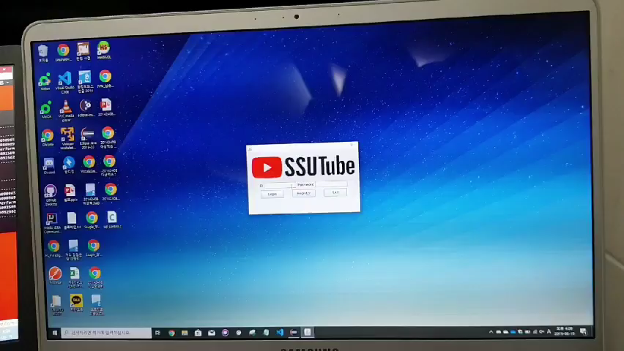
데모 영상 및 자체평가
SSUTube 소개 및 개요
요구사항
회원 가입 및 로그인
시스템 구성 및 주요 모듈
Message Protocol
위험요소 및 해결방안
데모영상
TEAM PROFILE
계희준
강지현
박성진
이상덕
Notes:
중요 (설명) : 위험요소 -> 해결 방안
대본 추가

Slide 17
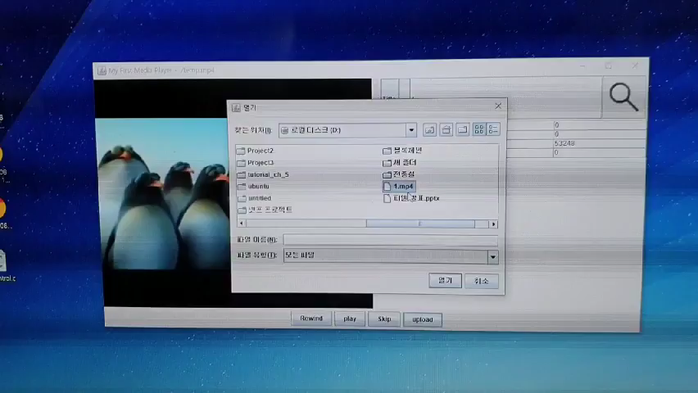
데모 영상 및 자체평가
SSUTube 소개 및 개요
요구사항
업로드
시스템 구성 및 주요 모듈
Message Protocol
위험요소 및 해결방안
데모영상
TEAM PROFILE
계희준
강지현
박성진
이상덕
Notes:
중요 (설명) : 위험요소 -> 해결 방안
대본 추가

Slide 18
데모 영상 및 자체평가
SSUTube 소개 및 개요
요구사항
500+ 개의 클라이언트 동시 처리 가능
대량의 데이터 송수신 시 재생 속도 지연
어려운 접근성
시스템 구성 및 주요 모듈
Message Protocol
위험요소 및 해결방안
데모영상
TEAM PROFILE
계희준
강지현
박성진
이상덕
Notes:
중요 (설명) : 위험요소 -> 해결 방안
대본 추가

Slide 19
개발 기간
개발 기간
Contents
SSUTube 소개 및 개요
아이디어
회의
3차 회의
1차 회의 (설계)
2차 회의
(역할분담)
요구사항
개인과제
시스템 구성 및 주요 모듈
2019
~ 5/1 | 5/8 | 5/15 | 5/22 | 5/28 | 6/4 | 6/11 | 6/18
Message Protocol
위험요소 및 해결방안
기획 및 설계
사전 회의
자료 조사
설계
프로토타입 테스트
개발 및 테스트
개발
테스트
May 1 ~ May 28
기대효과
~ May 1
May 2 – May 15
May 9 – May 22
May 18 - May 28
TEAM PROFILE
May 28 ~ June 18
계희준
강지현
June 4 – June 18
박성진
Jun 14 - June 18
이상덕
기획 및 설계
개발 및 테스트
Notes:
Q/A 들어갈 부분

Slide 20
Q/A ?
Contents
SSUTube 소개 및 개요
요구사항
시스템 구성 및 주요 모듈
Message Protocol
위험요소 및 해결방안
기대효과
TEAM PROFILE
계희준
강지현
박성진
이상덕
Notes:
Q/A 들어갈 부분

